Slide 1
第三章 库所/变迁系统
介绍P/T系统的各种分析技术：可达标识集、变迁序列、进程及不变量等
Σ=(S,T;F,K,W,M₀)
F⊆S×T ∪ T×S
K:S→N⁺ ∪ {ω}
W:F→N⁺
M₀:S→N₀
其中N⁺ ={1,2,……}，N₀={0,1,2,……}

Slide 2
为方便起见，将W定义在笛卡儿空间
W： S×T ∪ T×S → N₀（非N⁺）
规定：W(x,y) ≠ 0 iff (x,y)∈F

Slide 3
Σ,t∈T,M是Σ一个标识
.M[t> iff
∀s∈S: W(s,t)≦M(s)≦K(s)-W(t,s)
原来(P16变迁规则)
∀s∈.t：M(s)≧W(s,t)
s∈.t W(s,t)≦M(s)
s∉.t 0≦M(s) √
∀s∈t.：M(s)+W(t,s)≦K(s)
s∈t. M(s)≦K(s)-W(t,s)
s∉t. M(s)≦K(s) √

Slide 4
.若M[t>,t可以发生,则M′为
对∀s∈S, M′(s)= M(s)-W(s,t)+W(t,s)
记M[t>M′
理解:可视每对节点都有两条方向相反 的弧,但认为假弧上的W为0

Slide 5
原来:
M(s)-W(s,t)
M(s)+W(t,s)
M(s)-W(s,t)+W(t,s)
M(s)
若s∈.t-t.
若s∈t.-.t
若s∈.t∩t.
若s∉.t∪t.
.t∪t.
M′(s)=
0 s∈.t-t.
M(s)-W(s,t)+W(t,s) M(s)- 0 + 0
0 s∈t.-.t s∉.t∪t.

Slide 6
一、可到达标识集
（相当于EN系统的情态集C_{N}）
可达标识集

Slide 7
一、可到达标识集
Σ可到达标识集[M₀>是满足以下条件最小集合：
1. M₀∈[M₀>
2. 若M∈[M₀>，且有t∈T,使M[t>M′,则M′∈[M₀>
3. 除1,2以外，没有其他M∈[M₀>
对照EN系统的情态集C_{N}的定义(P27)
这儿每一步只考虑一个变迁,因为有类似定理（P27）的结论作保证
[M₀>中的元素称为可到达标识,或可达标识

Slide 8
定义3.2 有界性
∀ M ∈[M₀>，∃正整数k，
使得∀s∈S 有M(s)≦k
⇒Σ是有界的，或k-有界的（k-安全的）
k=1时，称Σ是安全的，k称为系统Σ的界
EN系统都是安全的

Slide 9
定义3.3 活性
1. t∈T为活的，iff
∀M∈[M₀>，∃ M′∈[M>，使得M′[t>
可达标识集
↑
存在从M可以到达的M′∈[M>
∀ t ∈ T都是活的，就说Σ是活的。

Slide 10
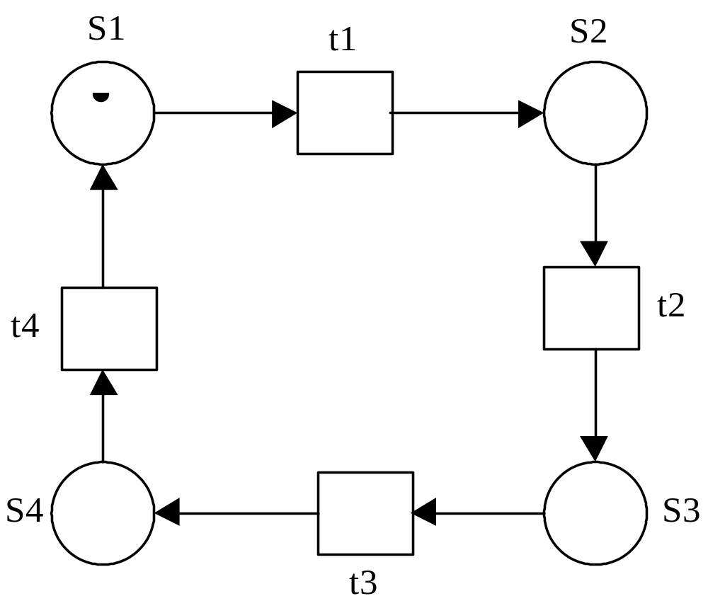

Slide 11
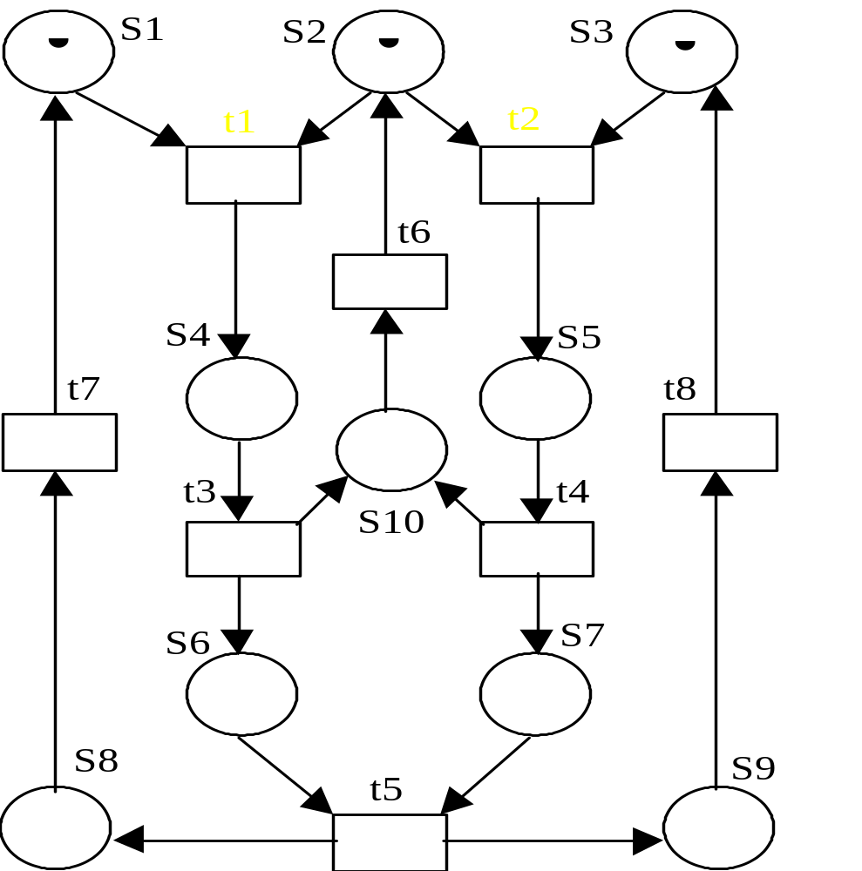
t1
t2

Slide 12
2. M∈[M₀>为活的，iff ∀t∈T，∃M′∈[M>,
使得M′[t>
例如:
四季系统Σ
一个工人操作两台机器Σ₄
若所有t都是活的，就说系统是活的

Slide 13
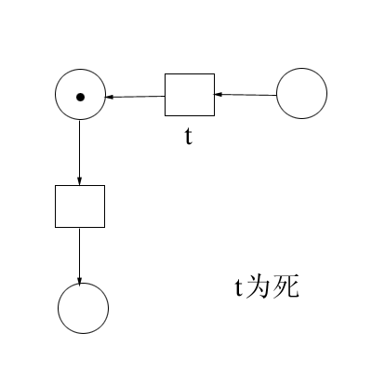
3. t∈T是死的，iff
∀ M∈[M0>,
都有┐M[t>

Slide 14
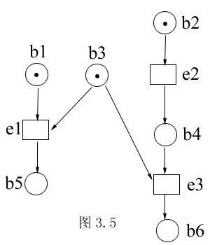
4. M∈[M0>是死的，
iff ∀t∈T，
都有┐M[t>
{b4,b5}
注意存在非死非活的t及M

Slide 15
复盖性
P/T系统的是否有界和是否有死变迁等问题可以归纳为标识覆盖问题
∵|X|<∞,即有限网系统 ⇒ s有限
∴令s={s₁,s₂,…,s_{n}}⇒ M，可用向量
(M(s₁),M(s₂),…,M(s_{n}))表示

Slide 16
定义3.4 复盖性
M, M′∈[M₀>
1. ∀s∈S: M(s)≦M′(s)⇒ M被M′复盖,
记为M ≦ M′
2. M ≦ M′且M ≠ M′ ⇒ M小于M′,记M < M′
（即∃ s∈S: 使得M(s)<M′(s)）
3. M ≦ M′且M(s)<M′(s)⇒M < M′ 在s成立

Slide 17
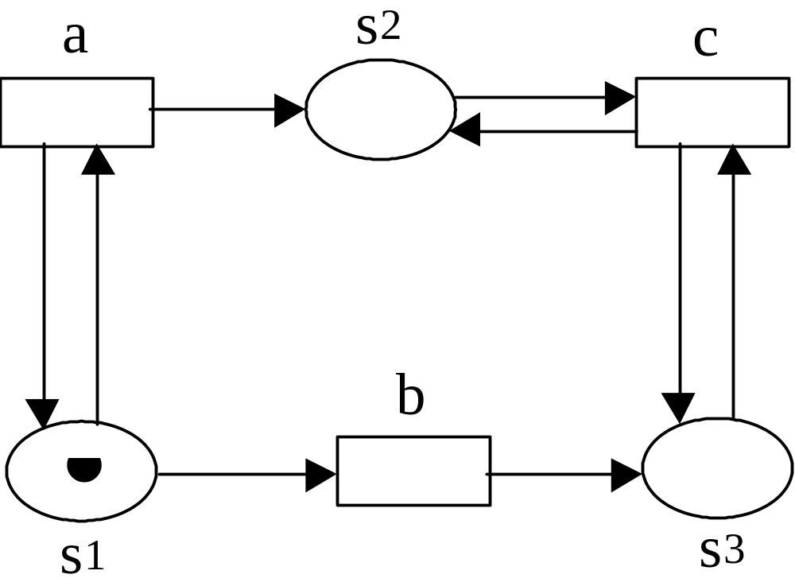
可达标识树
P/T网
(K≡∞, W≡1)

Slide 18
b
(1,0,0)→(0,0,1)
↓
(1,1,0)→(0,1,1)→(0,1,1) →(0,1,1) → ...
↓
(1,2,0)→(0,2,1)→(0,2,1) →(0,2,1) → ...
↓
(1,3,0)→(0,3,1)→(0,3,1) →(0,3,1) → ...
↓
前 被 后 覆 盖(无限多的不同标识)
←死标识
a
b
c
c
c
a
b
c
c
c
a
b
c
c
c
a
.
.
仅有变迁c发生(有限的不同标识)

Slide 19
三方面处理：
1.有限不动 (死标识)
2.(0,1,1)→(0,1,1),(0,2,1)→(0,2,1), (0,3,1)→(0,3,1),……
保留所有不同的,用重复体现无限
3.(1,0,0)→(1,1,0)→(1,2,0)→(1,3,0)→ …… →(1,ω,0)
ω= ω+1= ω-1= ω+ ω
c
c
c
a
a
a
a

Slide 20
b
(1,0,0)→(0,0,1)
↓
(1,ω,0)→(0,ω,1)→(0,ω,1)
↓
(1,ω,0)
称为 可（到）达树(覆盖树)
a
b
c
a

Slide 21
构造可达树T(Σ)的算法
可达标识树
与
可达树

Slide 22
定义3.5 可达树T(Σ)算法
T(Σ)上的节点x的标记M_{x}为S的函数
M_{x} ：S→N₀∪{ω}
T(Σ)的弧由T中元素标记
T(Σ)递归构造如下：
(a)T(Σ)的根节点r的标记为 M_{r}=M₀
(b)若T(Σ)的叶节点均为真叶节点，即:

Slide 23
(1)M_{x}是死标识(对于任何变迁,在M_{x}均无
发生权)，x是T(Σ)的真叶节点或者
(2)从r到x有另一节点y,y≠x,但M_{y}=M_{x},
x也为真叶节点
则构造结束

Slide 24
(c) 对T(Σ)中所有非真叶节点x
∀t∈{t|t∈T∧M_{x}[t>}：引入x的一个子节点y，
(x,y)弧上用t标记,节点y的标记M_{y},如下定义: 首先计算M_{x} 的后继M′ , M′(s)= M_{x}(s)-W(s,t)+W(t,s)),然后计算 M_{y}:
ω 从r至y路径上有节点z,使
(M_{z}<M′)∧(M_{z}(s)<M′(s))
M′(s) 其余s
(d) 回到b
M_{y}(s)=

Slide 25
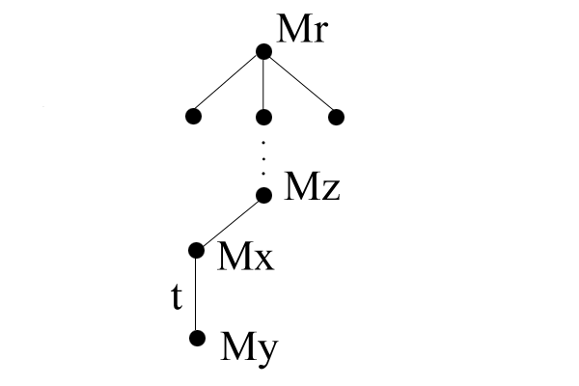
找节点ZZ

Slide 26
说明
当M_{x}中出现ω，则计算M_{y}有问题，因为要首先
1.判是否有发生权，即发生权条件的理解 W(s,t)≦M_{x}(s)≦K(s)-W(t,s)
2.计算M′(s)=M_{x}(s)-W(s,t)+W(t,s)

Slide 27
（1）若检查发生权时出现ω
第一个≦成立，因为W(s,t)≦ω
第二个≦成立？必须ω≦ω-W(s,t)，即K(s)=ω
∴ 算法先决条件为无冲撞系统
（2）计算M′(s)时，定义 M′(s)=ω-W(s,t)+W(t,s)=ω

Slide 28
T(Σ)的有限问题
如果Σ的[M₀>是有限集，则T(Σ)在有限步构造出，所以T(Σ)有限
如果Σ的[M₀>是无限集，T(Σ)能在有限步构造出吗？

Slide 29
定理3.1
若Σ是有限无冲撞P/T系统，则T(Σ)是有限树。

Slide 30
引理
令τ=M₁M₂…为N₀上的n维向量之无穷序列，且只要i≠j，M_{i} ≠ M_{j},则存在τ的子序列
τ′=M_{i1}M_{i2}…，使M_{ij}<M_{ij+1},对所有j=1,2…成立。

Slide 31
证明引理
对向量维数n进行归纳:
K=1,由于对于任何i,j(且i ≠ j)有Mi≠ Mj,已证得：有一个严格增加的子序列（数学分析）
设K ≦ n-1引理成立
证K = n 引理也成立

Slide 32
证定理3.1
若Σ是有限无冲撞P/T系统，则T(Σ)是有限树。
先证：根节点到叶节点的路径有限
反证:若无限⇒算法知：该路径上所有M_{x}均不相同
⇒有一严格递增的无穷子序列
⇒根据标记计算公式,严格递增一次就至少
有一个分量ω
引理

Slide 33
另一方面
|s|<∞ ⇒ 最多改|s|次所有分量为ω
⇒出现相同标记的节点
⇒ 一个真叶节点⇒有限路径
再证：又∵|T|<∞
∴每个节点只有有限个子节点 ⇒ 整个T(Σ)有限
与假设矛盾

Slide 34
唯一性
算法没有定义子节点的排序顺序
T(Σ)在同构意义上唯一
深度优先/广度优先
每步只计算叶节点的一个子节点
不关心T(Σ)的结构，关心的是T(Σ)和[M₀>的关系，计算T(Σ)的目的是了解[M₀>，并进一步了解Σ的动态行为。

Slide 35
定理3.2
M∈[M₀>⇒∃x为T(Σ)上的节点，使M≦M_{x}；当ω不是M_{x}的分量，则 M=M_{x} ,其中, M_{x}是x的标记.

Slide 36
证明
∵M∈[M₀>,α=t₀t₁…t_{k},
使得M₀→M₁ → … → M_{k+1}=M
对α的长度 l 归纳
l=0,M=M₀⇒ M=M₀=M_{r},即∃r,使M=M_{r}
l<k,归纳假设成立,即M₀→M₁ → … → M_{k}
∃y,使M_{k} ≦ M_{y}
t₀
t₁
t_{k}
t₀
t₁
t_{k-1}

Slide 37
考虑l=k, 即证l=k时定理结论成立（即M≦M_{x}）
∵ M_{k} → M_{k+1}=M,即t_{k}在M_{k}有发生权
∴ W(s,t_{k}) ≦ M_{k}(s) ≦ M_{y}(s)(归纳假设M_{k} ≦ M_{y})
∵Σ是无冲撞的(先天假设)
∴不需考虑M_{y}(s) ≦ K(s)-W(t_{k},s)
∴ t_{k}在M_{y}有发生权,令M_{y}[t_{k}> M′
∵ M_{k} ≦ M_{y} , 又M_{k}[t_{k}>M_{k+1}=M
t_{k}
⇒M ≦ M ′

Slide 38
根据T(Σ)的构造算法
节点y有子节点x,且M_{y}→M_{x}
而M_{x}由M′计算得来,由公式知 M′ ≦ M_{x}
∴ M ≦ M′ ≦ M_{x}
若Mx不以ω为分量⇒M_{y}也不含ω,且M_{x}=M′
由归纳假设 M_{k}=M_{y}(当不含ω)
∴ M_{k}[t_{k}>M_{k+1}=M=M_{y}[t_{k}>Mx 成立
t_{k}

Slide 39
M_{k} ≦ M_{y}
↓
M ≦ M′ ≦ M_{x}
t_{k}
t_{k}
t_{k}
↓
节点x的标记

Slide 40
定理3.3
M_{x}为T(Σ)上节点x的标记,则
.若M_{x}的分量均不为ω,则M_{x}∈ [M₀>
.若M_{x}以ω为分量,则∃M₁,M₂…,M_{i}…∈[M₀>,
使得∀s∈S:
= M_{x}(s) M_{x}(s)≠ω
≧ i M_{x}(s)=ω
M_{i}(s)

Slide 41
结论1显然
结论2直观理解,M<M′ 严格递增
(∵有分量为ω)

Slide 42
推论3.4
若T(Σ)不出现ω,则[M₀>就是T(Σ)的节
点标记集合。

Slide 43
T(Σ)来判断Σ的性质
.ω出现在 T(Σ)，则Σ无界；
.ω不出现，则Σ有界，Σ的最小界就是T(Σ)之节点标记所含最大分量；
.T(Σ)的叶节点x上M_{x}只出现在从r根到x的路径上一次，则M_{x}代表一个或多个无穷多个死标识（ ω出现为无穷多个）；
.Σ的标识M或标识集{M_{i}}能被[M₀>复盖iff
M或{M_{i}}能被T(Σ)复盖。

Slide 44
可达图
可达树几个缺点
冲突和并发混淆
t₁,t₂在M都有发生权, T(Σ)中对应着二个节点,与t₁,t₂是否冲突并发无关。
死标识和非死标识不醒目 可达图
有限序列与无限序列分不清 变迁序列

Slide 46
b
(1,0,0)→(0,0,1)
↓
(1,1,0)→(0,1,1)→(0,1,1) →(0,1,1) → ...
↓
(1,2,0)→(0,2,1)→(0,2,1) →(0,2,1) → ...
↓
(1,3,0)→(0,3,1)→(0,3,1) →(0,3,1) → ...
↓
a
b
c
c
c
a
b
c
c
c
a
b
c
c
c
a
.
.

Slide 47
b
(1,0,0)→(0,0,1)
↓
(1,ω,0)→(0,ω,1)→(0,ω,1)
↓
(1,ω,0)
a
b
c
a

Slide 48
a
s2
b
c
(1,0,0)→(0,0,1)
↓
(1,1,0)→(0,1,1)→(0,0,1)
↓
(1,2,0)→(0,2,1)→(0,1,1)→(0,0,1)
↓
(1,3,0)→(0,3,1)→(0,2,1)→(0,1,1)→(0,0,1)
↓
或下图
a
b
c
.
b
s3
s1
a
b
c
c
a
b
c
c
c
a
.
.

Slide 49
b
(1,0,0)→(0,0,1)
↓ ↑
(1,1,0)→(0,1,1)
↓ ↑
(1,2,0)→(0,2,1)
↓ ↑
(1,3,0)→(0,3,1)
↓
a
c
b
a
c
b
a
c
b
a
.
.

Slide 50
b
(1,0,0)→(0,0,1)
↓
(1,ω,0)→(0,ω,1)→(0,ω,1)
↓
(1,ω,0)
a
b
c
a

Slide 51
死节点和活节点
根据T(Σ)算法，真叶节点有两类：
其标记不能使任何变迁发生的一类； 死节点
其标记能使某些变迁发生的一类； 活节点
死节点和活节点在T(Σ)都是叶节点，因而两种节点不易从图上区分。
活节点：从根r到叶节点x路径上出现与M_{x}相同标记M_{y}
在T(Σ)上重迭这种节点x和节点y（M_{x}=M_{y}）,得到一个圈；如果重迭所有这种x,y节点，得到可达图G(Σ)
可达图中死活节点一目了然

Slide 52
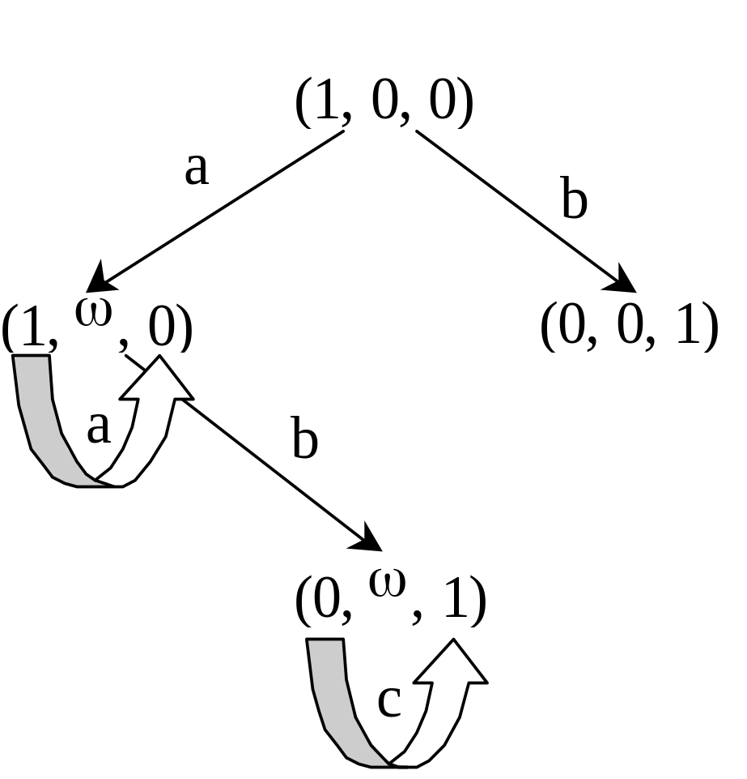
b
(1,0,0)→(0,0,1)
a↓
(1,ω,0)→(0,ω,1)→(0,ω,1)
a↓
(1,ω,0)
b
c

Slide 53
从可达图可以一眼看出死标识（死节点）

Slide 54
定义3.6(可达图定义)
设Σ为有限无冲撞P/T系统, T(Σ)为其可达树,有向图G是Σ的可达图 iff
∃满映射 h: T(Σ)→G,使得
1.x为T(Σ)的节点，则h(x)为G的节点，且h(x)以x在T(Σ)中的标记M_{x}为标记；
2.(x,y)为T(Σ)上以变迁t为标记的有向弧，则 (h(x),h(y))为G上以t为标记的有向弧；
3.x≠y为T(Σ)的不同节点，则iff M_{x}= M_{y}且x和y同在从T(Σ)根节点r出发的同一条路径时，才能有h(x)=h(y)。

Slide 55
定义3.7
1.若x是T(Σ)的死节点，则h(x)称为G(Σ)的末端节点；
2.若x是T(Σ)的活节点，y是路径(r→x)上与x标记相同的中间节点，则h(x)=h(y)，且路径(y→x)在h下映射为G(Σ)的简单有向圈，记作l(x)。这种对应于T(Σ)上有向路径的圈称为G(Σ)的基本圈，h(x)称为l(x)的起点；
3.对G(Σ)的节点a，若G(Σ)上有从a出发到基本圈l(x)的起点h(x)的有向路径，就说l(x)是a之下的基本圈。

Slide 56
定理3.8
1.若G(Σ)有末端节点,则Σ的任何变迁都不是活的；
2.若Σ的变迁t是活的，则G(Σ)的每个节点之下都含有以t为标记的有向弧的基本圈；
3.若Σ是活的，则对任何t∈T，G(Σ)的每个节点之下都含有以t为标记的有向弧的基本圈。

Slide 57
a
s
2
c
b
●
s
1
s
3
a
s
2
c
根据定理3.8第1点，(0, 0, 1)是末端节点，右边两个P/T网均无活变迁。
b
●
s
1
s
3

Slide 58
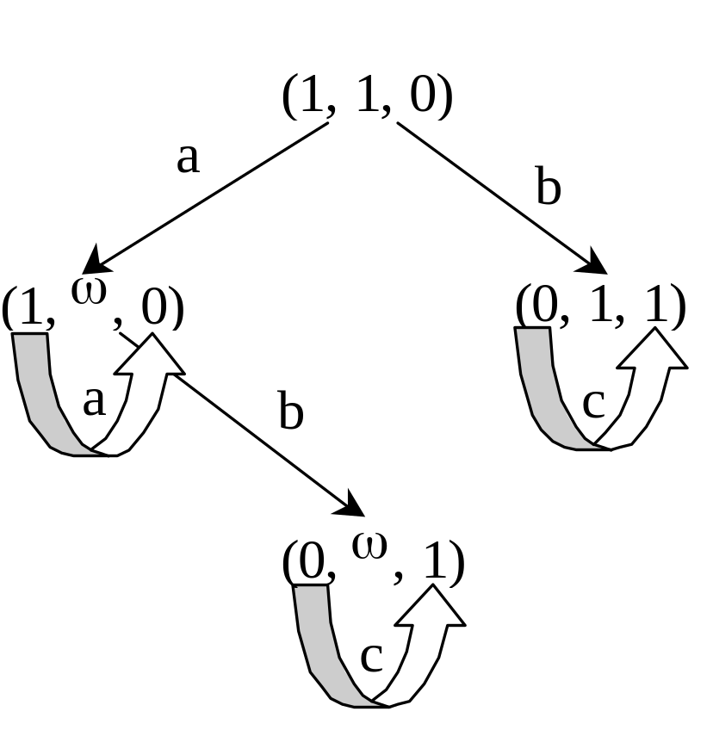
a
s
2
c
●
b
●
s
1
s
3
不难看出，变迁c满足定理3.8第2点，事实上 c是唯一的活变迁。

Slide 59
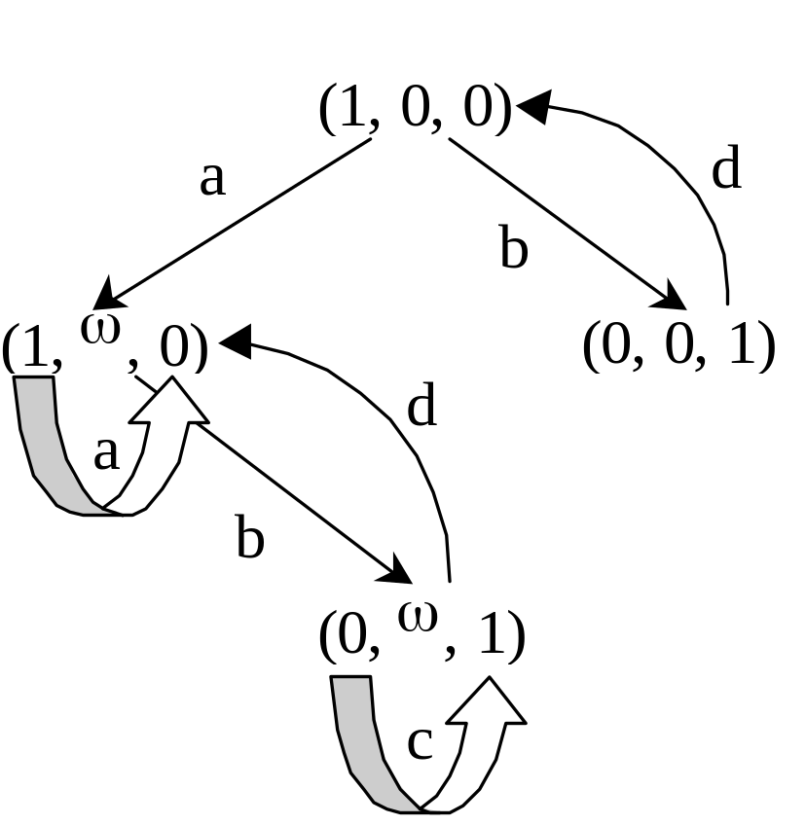
a
s
2
c
b
●
s
1
s
3
d
这是一个活系统，它的可达图具有定理3.8第3点性质。

Slide 60
定理3.8必要条件，非充分条件
即，G(Σ)的每个节点之下都有含以变迁t为标记的有向弧的基本圈，但有可能Σ的这个t不是活的。

Slide 61
a
s
2
c
s
4
b
●
s
1
s
3
1. b仅能发生一次；当b发生后，a也失去发生权； 因此，a, b均不是活的。
2. c在消耗完s2中的a产生的托肯以后也就不能再发生，c也不是活的。

Slide 62
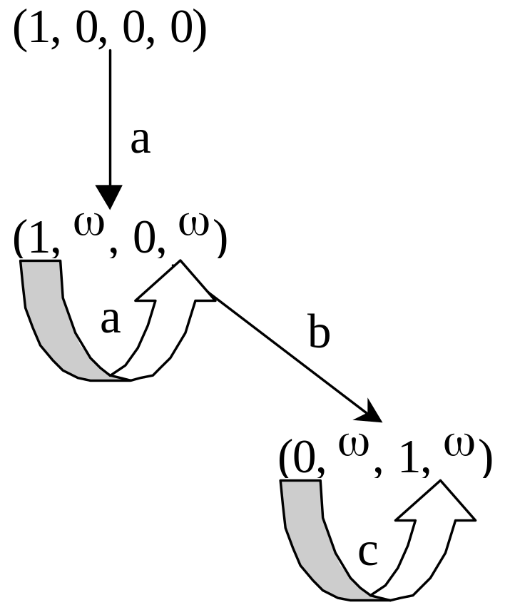
但对于变迁c来讲，可达图中的每个节点之下都含以c标记之有向弧的基本圈。

Slide 63
总 结
可达树和可达图能够反映一个网系统的动态行为和一些特征
对于一个有界网，是准确的刻画
对于无界网，只能部分刻画

Slide 64
二、变迁序列

Slide 65
定义3.8
设Σ =（S，T；F，K，W，M₀）为有限无冲撞P/T系统。
σ=M₀t₁M₁t₂…t_{n}M_{n}为Σ的一个有限出现序列 iff M_{i-1}[t_{i}>M_{i}(i=1,2,…,n) n称为σ的长度
σ=M₀t₁M₁t₂…为Σ的一个无限出现序列 iff M_{i-1}[t_{i}>M_{i}(i=1,2,…,)
t₁t₂t₃…称为Σ的变迁序列 iff ∃Σ的出现序列M₀t₁M₁t₂……
变迁序列是上世纪70年代网论研究主要内容之一。当时提出的Petri网语言就是变迁序列的一个应用实力.
下面定理给出了变迁序列和可达图的关系。

Slide 66
定理3.9
Σ的每一变迁序列（有限或无限）都是可达图G(Σ)上一条h(r)出发的有向路径上有向弧的标记序列
该定理的逆不成立。因为ω的引入会在G(Σ)上产生一些可以无限延伸的路径，而在Σ上，相应的变迁序列却不能无限延伸。
系统Σ的一些性质可以用变迁序列来定义

Slide 67
定义3.9 公平性、循环系统、
冻结托肯
1.变迁集T₁,T₂⊆T,T₁∩T₂=φ,若存在σ=M₀t₁M₁t₂…
(无限长出现序列)
使得#(σ,T₁)=∞,且#(σ,T₂)<∞,称Σ对T₁,T₂是不公平的
(#(σ,T_{i})表示T_{i}中变迁中出现的次数)
#(σ,T₁)=∞,且#(σ,T₂)<∞,称T₂处在饥饿状态
2. Σ对任意二个不交的变迁集都不是不公平的,称Σ是公平系统

Slide 68
请看
#(σ,T₁)=∞,且#(σ,T₂)<∞ ⋅不公平
⋅T2处在饥饿状态
#(σ,T₁)<∞,且#(σ,T₂)=∞ ⋅不公平
⋅T1处在饥饿状态
#(σ,T₁)=∞,且#(σ,T₂)=∞ ⋅公平
⋅无饥饿
#(σ,T₁)<∞,且#(σ,T₂)<∞ ⋅公平
⋅无饥饿

Slide 69
3.若对于Σ的任一有限出现序列σ, 都存在 Σ的出现序列(有限)
σ′=M₀t₁M₁t₂…t_{n}M_{n},使得
σ是σ′的前缀
T={t₁,t₂,…,t_{n}},且M₀ ≦ M_{n}
⇒Σ是循环系统
循环系统是一种特别的活系统
a.每个变迁都是活的
b.任何可达标识,都能恢复到能复盖M₀的
状态。即∀M∈[M₀> 都有M₀∈[M> 或者
∃M′∈[M> 使得M′≧M₀

Slide 70
4.若存在s∈S及无穷出现序列σ=M₀t₁M₁t₂…，
使得
M_{i}(s)>W(s,t_{i+1}),i=0,1,…
就说s含有一个冻结托肯
见P68图4.8

Slide 71
说明：循环系统
是一种特别的活系统
a.每个变迁都是活的
b.任何可达标识,都能恢复到能复盖M₀的
状态。即∀M∈[M₀> 都有M₀∈[M> 或者
∃M′∈[M> 使得M′≧M₀

Slide 72
定义3.10 冲撞、并发、冲突
.s₀∈S在M下冲撞iff
∃t∈T,使∀s∈S:W(s,t)≦M(s)
但M(s₀)>K(s₀)-W(t,s₀)
若Σ在任何M下无冲撞⇒Σ为无冲撞系统
同样，可以通过增加补库所来消除冲撞
.t₁,t₂∈T和M ，∀s∈S，有W(s,t₁)+W(s,t₂)≦M(s)≦K(s)-W(t₁,s)-W(t₂,s)称t₁,t₂在M有并发权
t₁,t₂可以是同一个变迁
.t₁,t₂在M都有发生权，但无并发权
⇒t₁和t₂在M互相冲突

Slide 73
变迁序列
——也不能区分系统中的并发和顺序现象
——系统进程引入

Slide 74
三、进程
把网系统中变迁的发生过程如实地记录
——系统的进程
系统中，每个资源的自身发展构成一条线，在时间上全序。2个资源的2条轨迹线是2个时间系统。只有他们相交时，即2个资源参共同参与同一变化时，2个时间系统是同时的。
↑ 与观察和时间无关
出现网 ↓

Slide 75
定义3.11 出现网
N=(B,E;F)是个出现网(仅是个基网,非EN系统)
iff
Net(B,E;F)∧∀b∈B:(|.b|≦1∧|b.|≦1)∧
(F⁺∩(F⁻¹)⁺=Φ)
F⁺=F¹∪F²∪ … F^{i}∪ …
F⁻¹={(y,x)|(x,y)∈F}
S元素至多一个输入,一个输出
↓
←不包含环

Slide 76
t1
t2

Slide 77
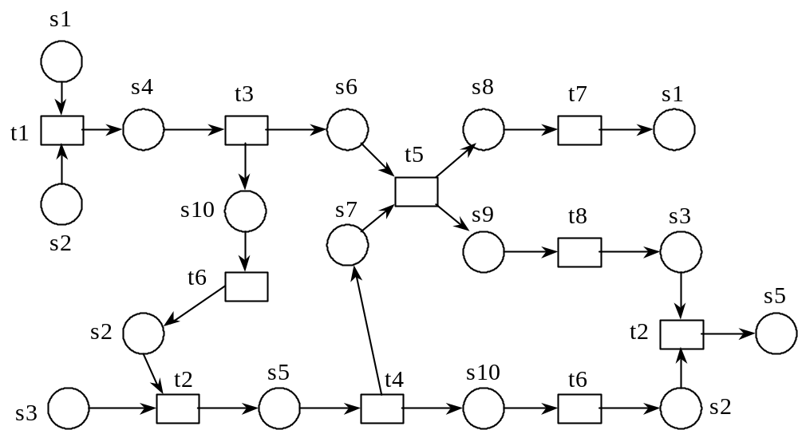
t1
t2

Slide 78
圆圈方框代表相应的元素,其标记可以出现多次,如s₁,s₂,s₃,t₂,t₆（非出现网本身的元素）
方框表示观察到的t的一次发生或出现
圆圈表示观察到s的一个资源(P/T系统)或一次成真(EN系统)
观察记录包括一个出现网和出现网元素与被观察系统中元素的对应关系（标记）
网论把观察记录称为被观察系统的进程
出现网的元素构成一个偏序集。若把有向弧的方向看成时间流动方向，那么出现网给出的是偏序时间或分枝时间。偏序集中没有顺序关系的两个元素是并发。偏序集中每个最大全序子集代表某一资源的活动轨迹，两条轨迹的交点代表两个资源在通常意义上的同时。
进程——出现网N+N上的标记

Slide 79
定义3.12 进程
设N=(B,E;F’)为出现网,∑=(S,T;F,M₀)为P/T网。若∃映射ρ（标记）:N→∑满足以下条件,称(N,ρ)是∑的一个进程
1.ρ(B)⊆S ∧ ρ(E)⊆T ∧ ∀(x,y)∈F′: ρ(x,y)=
(ρ(x),ρ(y))∈F
库所只能用库所标记，变迁只能用变迁标记，有向弧只能由其两头元素的标记所决定
2.∀e∈E: ρ(.e)=.ρ(e) ∧ ρ(e.)=ρ(e).
N的每个变迁的前后集标记为该变迁标记的前后集
即e必须确实是ρ(e) 发生的记录

Slide 80
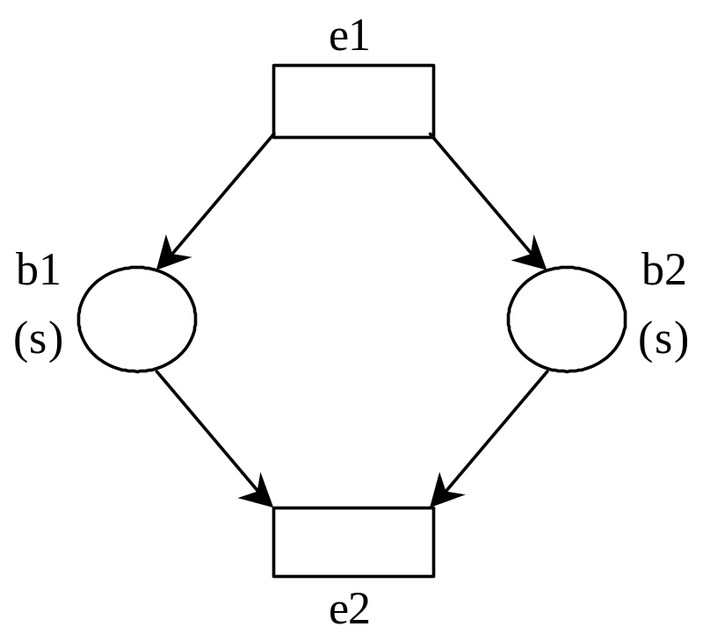
3.∀b₁,b₂∈B: b₁ ≠ b₂ ∧ ρ(b₁)=ρ(b₂) ⇒ .b₁ ≠ .b₂ ∧ b₁. ≠ b₂.
N的每个变迁的前(后)集中库所须用∑中不同的元素来标记。因为w=1，每个变迁只能消耗（和产生）同类资源中的一个
4.∀s∈S:|{ b|.b=Φ ∧ ρ(b)=s }|≦M₀(s)
N中无前集的库所代表的资源必须是初始状态M₀所指明的

Slide 81
一个进程例子
t1
t2
映射ρ：N→Σ4

Slide 82
以出现网为工具，如实记录网系统中所发生一切的观察记录
进程概念适用于无冲撞系统
进程是对冲突（如果有的话）消解方式的一种记录
一个进程非一个系统的整个行为
一个进程是系统行为的一次记录
∑的进程之集P(∑)描述整个行为
优点:直观、真实地反映顺序关系和并发关系

Slide 83
进程反映的顺序和并发的有关概念
出现网中用线来刻划顺序和并发关系
在一条线上—顺序 不在一条线上—并发（在时间上，不能比较先后）
每个资源的自身发展构成一条线（一个时间系统）
两条线的交点代表两个资源共同参与的同一个变化

Slide 84
定义3.13 偏序关系
N=(B,E;F)出现网，X=B∪E，F*=F⁰∪F⁺传递闭包，其中F⁰={(x,x)|x∈X}
1.x≦y:⇔(x,y)∈F*,x<y⇔x≦y∧x≠y
2.l⊆X是N上的一个线集 iff
∀x,y∈l: x≦y ∨ y≦x
3.l⊆X是N上的一条线 iff l为最大线集(l是线集,再加一个X-l中的元素就非线集)
即∀x不属于l ∃y∈l: ┐(x≦y ∨ y≦x)

Slide 85
4. μ ⊆ X为一个切集 iff ∀x,y∈μ:
┐(x<y ∨ y<x)
5.N的切集μ是最大切集,称为N的一个切,
即∀x∈μ ∃y∈μ：(x<y ∨ y<x)
6.若μ是N的切,且μ ⊆ B,就说μ是N的一个B-切或片

Slide 86
一个偏序关系
最大全序子集 —— 线 —— 资源在进程中的痕迹，它描述该资源在进程中的各种状态及这些状态间的先后顺序
最大无序子集 ——切（S-元素组成的切为片）—— 进程断面，它所描述的是不同资源及变化“同时”或并发
对切所代表的“同时”而言，没有传递性，这种不传递性是并发关系的本质特性之一，只有用网作模型才能准确的把它揭示出来。

Slide 88
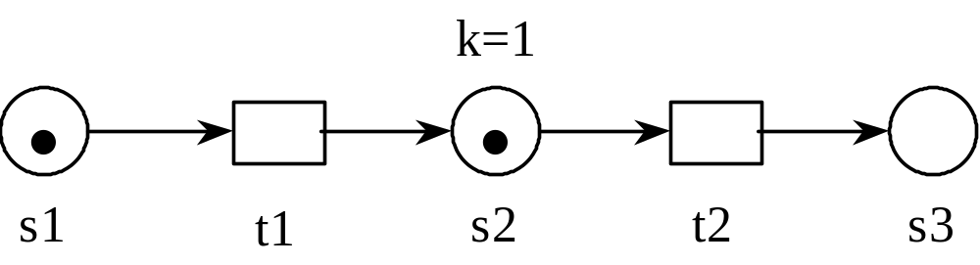
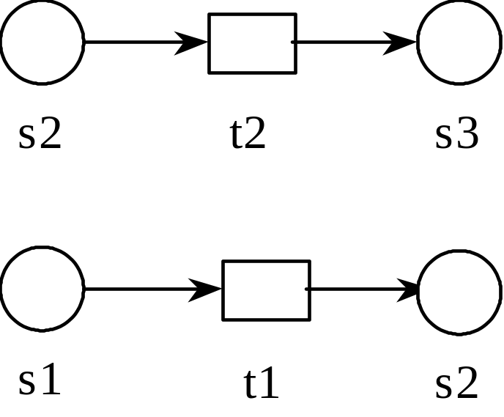
进程的无冲撞问题
在s2处有冲撞
t2和t1的顺序关系紊乱

Slide 89
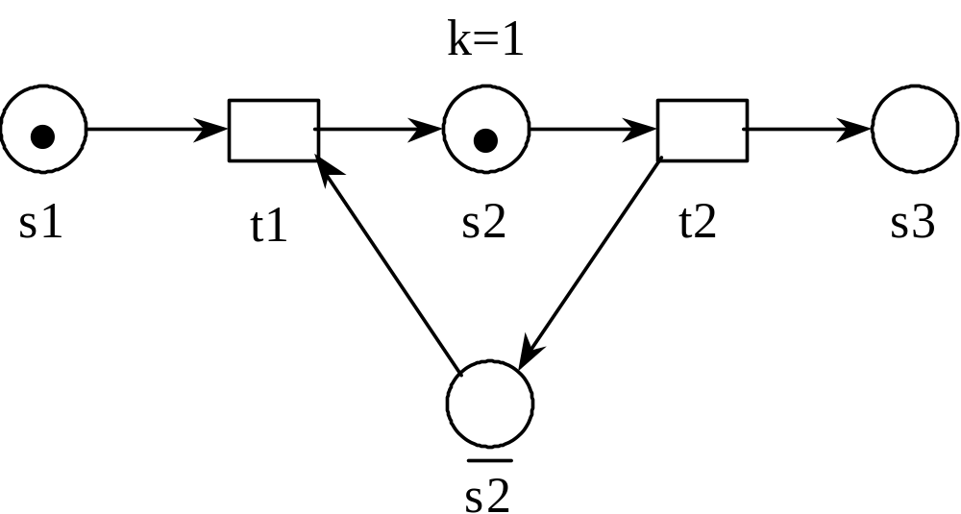
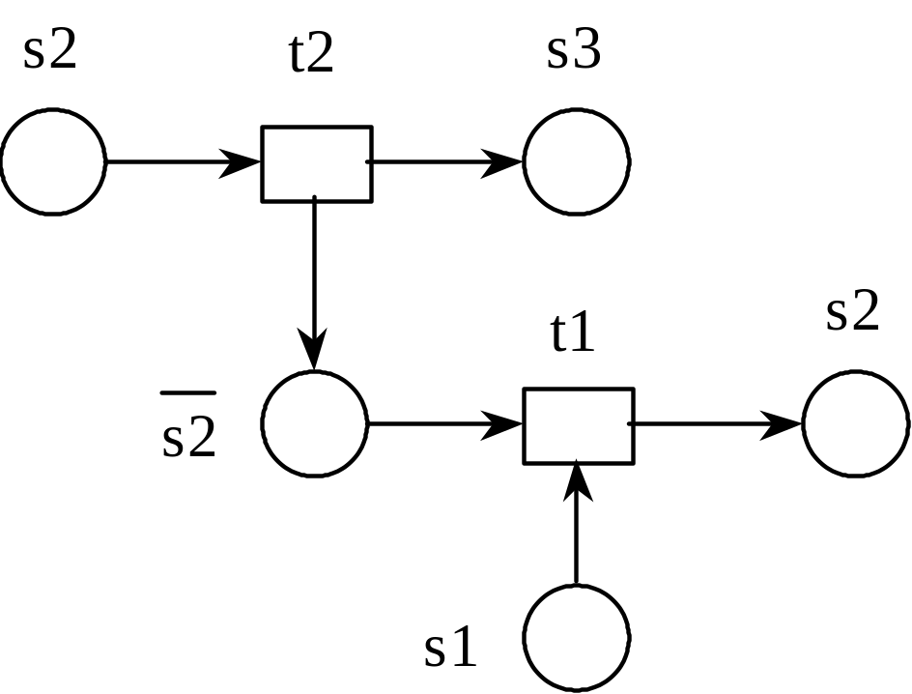
添加s2的互补库所s2，消除冲撞
t2先于t1发生

Slide 90
P73例子

Slide 91
迹
每个进程对应的变迁序列（不涉及库所元素）
迹略去了系统非本质的东西
如果二个系统的迹集合一样，认为行为等价，
即保持变迁之间的顺序、并发和冲突关系
应用时，为了刻画主要事件间的关系，要引入辅助库所和变迁，两个系统只要保证保证主要变迁之间有相同的依赖关系，就认为行为等价。

Slide 92
定义3.14 等价性
∑, ∑′为二个P/T网
f: T→T′是个内映射
(T中不同元素在f下象也不同)
则，若∑′按f模拟∑的充要条件:
∃一个满射β: [M₀′>→[M₀>
（ [M₀>中每个可达表识都有原像）

Slide 93
1.M₀=β(M₀′)（初态对应）
2.当M₁=β(M₁′),其中M₁′∈[M₀′>，M₁∈[M₀>,
(a)只要M₁[t>M₂成立（ M₁ 、M₂∈[M₀>）,其中t∈T,, 就有M₂′∈β⁻¹(M₂)（因为β是满射）和σ∈T’*, 使得M₁′[σ>M₂′, 且f⁻¹(σ)=t;
(b)只要M₁′[σ>M₂′ （ M₁′ 、M₂′∈[M₀′>）,其中σ∈T’*, ，就有M₁[f⁻¹(σ)>β(M₂′ )；
3. ∀M∈[M₀>:|β⁻¹(M)|<∞

Slide 94
解释
1.初始标识一致
2.σ是∑′中的变迁序列,f⁻¹(σ)=t是说忽略掉σ中的辅助变迁序列得到t,所以∑和∑′出现序列相互对应
3.每个标识只允许辅助变迁及辅助库所产生有限的内部变异

Slide 95
∑′模拟∑性质
∑′,∑同时有界无界
∑′,∑保持活性

Slide 96
说明
虽然是有限系统，但活的系统仍会有无穷多的进程
进程块--（出现网，映射）的有序偶，可以从任何一个可达标识开始，不必象进程一样，从初始状态开始（进程块不一定是进程）
用有限的进程块可以表达无限的进程

Slide 97
四、不变量
可达树、可达图、变迁序列、进程、迹
—— 刻画系统的全局性质
S-不变量、 T-不变量
——反映的是系统的结构性质(基网及权函数的性质)，与初始状态无关
——描述系统的局部性质 — 代数方法
代数方法主要是以关联矩阵的形式刻画网系统的结构，然后建立状态可达的线性系统关系。优点是可以借助线性代数的有关结果。一般来说，对可达性的刻画只是一个必要条件而非充分条件，只有针对一些没有冲突的子类才是充要的。
∑ =(S,T,F,K,W,M₀)有限P/T系统，基网为单纯
S={s₁,s₂……s_{m}},T={t₁,t₂……t_{n}} 排成顺序的

Slide 98
定义3.15 关联矩阵
1.S-向量:列向量V: S→Z(Z是整数之集) m
2.T-向量:列向量U: T→Z n
3.关联矩阵:矩阵C: S×T→Z m×n
C(s_{i},t_{j})=W(t_{j},s_{i})-W(s_{i},t_{j})
由于为单纯网， W(t_{j},s_{i})和W(s_{i},t_{j})必有至少有一个为0，所以，关联矩阵是对基网的准确刻画；若不是单纯网，那么W(t_{j},s_{i})和W(s_{i},t_{j})就有可能不全为0，其差值是t发生后的最终结果，而非对输入/输出的准确刻画。
M→M′: M′(s)=M(s)-W(s,t)+W(t,s)
M₀[α>M: M₀+C.X=M
α变迁序列，X是T-向量，U(t_{i})为t_{i} 在α中出现的次数
M₀ ，M是状态的S-向量表示
m×1 + m ×n . n ×1 = m×1

Slide 99
t1
t2

Slide 100
∑4: S-10个, T-8个 可以验证M₀+C.X=M
1 -1 0 0 0 0 0 1 0 0
1 -1 -1 0 0 0 1 0 0 1 0
1 0 -1 0 0 0 0 0 1 0 1
0 1 0 -1 0 0 0 0 0 1 0
0 0 1 0 -1 0 0 0 0 0 0
0 0 0 1 0 -1 0 0 0 0 1
0 0 0 0 1 -1 0 0 0 0 0
0 0 0 0 0 1 0 -1 0 0 0
0 0 0 0 0 1 0 0 -1 0 0
0 0 0 1 1 0 -1 0 0 1
t₁
s₃
t₃
M₀=
C=
M=
U=
s₆
α =t₁t₃
s₁₀
M0+C.X=M 称为∑的状态方程

Slide 101
定理： Σ=(S,T;F,W,M₀)，C为Σ的关联矩阵，若M ∈[M₀>，则存在非负整数的n维向量X,使得M₀+C.X=M
定理给出的是M从M₀可达的必要条件。一般的，它不是一个充分条件。

Slide 102
如果网中有几个库所 包含的托肯总的个数在任何可达标识下都是常数，即为M₀ 下的之和，那么，这几个库所就是一个S-不变量。
计算方法：
令S_{I}为一库所子集，列向量
1 如果s_{i} ∈ S_{I};
0 否则
I_{I}(s_{i})=
称为S_{I}的特征向量，行向量I^{T}_{I}为I_{I}的转置。在标识M下S_{I}中所含托肯总数为I^{T}_{I} . M

Slide 103
如果S_{I}为S-不变量，则
I^{T}_{I} . M= I^{T}_{I} . M。即I^{T}_{I}（M₀+C.X)= I^{T}_{I} . M。
化简后得： I^{T}_{I} . C.X= 0
由于U可以是任意变迁序列对应的列向量，
所以 C^{T .}I_{I}= θ_{T}, θ_{T}为分量全为0的T-向量
S -不变量的特征向量I_{I}即为方程组
C^{T .}X= θ_{T}的解
当然，方程组的解并一定都是上述物理意义上的S -不变量，但我们统称这些整数解为S -不变量

Slide 104
定义3.16 S-不变量
I为∑的一个S-向量,C是关联矩阵,C^{T}是C的转置,θ是零向量
1.C^{T.}I=θ_{t}⇒I为∑的S-不变量
P_{I}={s∈S|I(s)≠0}为I的支撑集
2.若I>θ_{s}⇒非负S-不变量
3.若不∃非负S-不变量I′,使θ_{s}<I′<I,就说I是最小非负S-不变量
4.θ_{s}也是S-不变量,但若θ_{s}是唯一的S-不变量,则说∑无S-不变量

Slide 105
性质
S-不变量的整系数线形组合仍然是S-不变量
C^{T.}(k₁I₁+k₂I₂……+k_{l}I_{l})
= k₁C^{T}I₁+k₂C^{T}I₂……+k_{l}C^{T}I_{l}
= θ_{t} + θ_{t} …… + θ_{t} = θ_{t}

Slide 106
定理3.11
I是∑的S-不变量，M∈[M₀>,
则I^{T .} M=I^{T .} M₀ (数)
当S-不变量I不为0时，支撑集P_{I} 构成一个有实际意义的S-不变量：把si ∈ S中的每个托肯计算成I (si)时，则支撑集P_{I} 中所有库所在任何可达表识之下的托肯总数是个常数。

Slide 107
证明
设M₀[α>M,∴M=M₀+C.U
(U是相应t在α出现次数)
同乘I^{T}
I^{T.}M = I^{T.} M₀ +I^{T.}C.U
= I^{T.}M₀ +(C^{T.}I)^{T.}U
↑ θ_{t}^{T}
=I^{T.}M₀+0(数)

Slide 108
例 ∑4
1
1 0
1 0
2 0
2 0
1 0
1 0
1 0
1 0
1
非负S-不变
I^{T.}M₀ =3
⇓
若把s₄,s₅中每个托肯视
为二个,则∑4在任何可达标识中总保持三个托肯
I=
C^{T.}I=

Slide 109
S-不变量的意义
不是所有S-不变量都能表示出∑中有意义的性质 （因为现已成为一个代数问题）
C^{T.}I= θ_{t}给出了求S-不变量的方法
(解齐次线性方程组，有整数解)
无解、零解、非整数解：没有S-不变量
一个非零整数解：唯一S-不变量 多个非整数解：不唯一，可能有最小S-不变量
S-不变量只涉及其支撑集的部分库所
——局部性质 （上例正好是全局性质，∵ P_{I} ={s₁,s₂…s₁₀}=S ）

Slide 110
定义3.17 T-不变量
令J为∑的一个T-向量,θ是零向量
1.C.J=θ_{s}⇒J是T-不变量
2.若J>θ_{t}⇒J是非负T-不变量
3.P_{J}={t∈T|J(t)≠0}⇒J的支撑集
4.若不∃非负T-不变量J′,使θ_{t}<J′<J ⇒J是最小非负T-不变量
5.θ_{t}可以是一个T-不变量

Slide 111
性质及T-不变量的意义
T-不变量的整系数线形组合仍是T-不变量
当J是T-不变量，则 M+C .J=M
J只要对应α(t在α中出现次数等于J(t)，但J和α的这种对应关系不总是存在（因为J(t)可能为负）),则经过α重新回到M
反之,若α使M→M,则由α生成的J一定是非负T-不变量；即循环子系统对应有非负T-不变量（反定理不成立）

Slide 112
是∑4唯一的T-不变量
可以证明:对于∑4,
1
1
1
1
1
2
1
1

